Slide 1

Навчальний проект :
« Розвиток бізнес-мислення на уроках математики»
Вчитель математики
Одеської ЗОШ№80
Жовмір Олена Олександрівна

Slide 2

Пітер Друкер ( 19.11.1909-11.11.2005)
« Час , що наближається, - це епоха інтелектуального працівника, який , крім формальної освіти, володіє ще й практичним застосуванням знань та навичками неперервного навчання».

Slide 3
Актуальність
Особливість нашого часу – це потреба в ділових та компетентних спеціалістах у всіх сферах життя – суспільній,соціальній,економічній та підприємницькій. До освіти у сучасному світі ставлять нові вимоги. Якщо раніше вважалося що учень ,закінчуючи школу,повинен був володіти певними знаннями,вміннями та навичками,то сьогодні чекають випускника,який :

Slide 4

Актуальність
- вміє орієнтуватися у змінних життєвих обставинах,
- гнучкий до прийняття рішень,
- вміє шукати відповіді на поставлені запитання,
- вміє орієнтуватися у інформаційному просторі.

Slide 5

Новизна
Компетентнісний підхід до навчання підсилює практичну складову сучасного навчального процесу. Розвиток компетентності – процес довготривалий , він не переривається протягом всього життя людини.
Важливу роль у цьому процесі займає математика, як наука та навчальний предмет оскільки компетентності ,що формуються на уроках математики , можуть бути перенесені на вивчення інших предметів з метою створення цілісного навчального середовища.

Slide 6
Теоретичне обгрунтування
Про потребу впровадження компетентнісного підходу в Європі заговорили вже на початку 2000-х, а в 2006 року з’явився резонансний документ “Рекомендації Європейського парламенту та Ради Європи щодо формування ключових компетентностей ціложиттєвої освіти “ , у яких зазначено, що вкрай необхідно , щоб молодь після здобуття базової освіти та відповідного навчання в школі мала ключові компетентності ,потрібні їй у дорослому житті для подальшого навчання та роботи, і щоб дорослі могли розвивати власні ключові компетентності впродовж усього життя, пристосовуючи їх до змінних умов світу .

Slide 7

Теоретичне обгрунтування
- навчатися , щоб знати,
- навчатися, щоб діяти,
- навчатися, щоб жити разом, жити з іншими,
- навчатися, щоб бути.

Slide 8
Протиріччя
- з одного боку вчитель прагне використати різні методи , щоб урізноманітнити навчання учнів, наблизити його до життя;
- з іншого над ним тягає надмірно складна , відірвана від реального життя і перевантажена навчальна програма , у рамках якої , коли майже що уроку доводиться подавати нову тему , важко реалізувати навчальні проекти, впроваджувати інтерактивні методи , запрошувати до класу громадян - експертів чи вивчати світ за межами класу.

Slide 9

Проблема проекту
У практичній діяльності навіть сильні учні, які мають непогане математичне мислення і великий запас знань, виявляються неготовими до роботи у нових для себе ситуаціях, не завжди можуть застосовувати знання і навички , які у них є, для рішення нестандартних задач, як на уроці так і в реальному житті. Так, як традиційне вивчення математики передбачає засвоєння знань, умінь та навичок і не пропонує якісного розвитку інтелектуально - творчого мислення.

Slide 10
Шляхи вирішення проблеми
Використання ІКТ
Використання різних видів діяльності, що розвивають бізнес – мислення на уроках математики
Застосування проектно- дослідницької діяльності учнів

Slide 11

Мета проекту
“ Створити умови для розвитку бізнес – мислення на уроках математики ”

Slide 12
Задачі
Вивчити механізм формування підприємницької компетентності
Організувати навчання на основі підприємницького підходу
Вміти грамотно використовувати на практиці отриману інформацію
Виховувати потребу та вміння самостійно здобувати знання
Удосконалювати знання, уміння та навички, які формують підприємницьку компетентність

Slide 13

Гипотеза
Чи буде формування підприємницької компетентності сприяти розвитку мотивації до вивчення математики , підвищенню якості знань учнів з математики?

Slide 14

Основні напрямки реалізації проекту:
- підвищення мотивації до вивчення математики,
- вміння використовувати отримані знання практично та в повсякденному житті,
- підвищення якості знань, вмінь та навичок на уроках математики.

Slide 15
Очікувані результати
Підвищити якості знань учнів.
Активізувати дослідницьку діяльність учнів.
Навчити застосувати отримані знання при вирішенні проблем, що виникають в повсякденному житті.
Навчити учнів вирішувати поставлені задачі нестандартними способами.

Slide 16

Віра в себе , в свої можливості і сили
Бізнес-мислення
Соціальне мислення
- бере відповідальність на себе,
- ініціативний,
- ризикує,
- приймає рішення,
- розуміє, що немає дороги назад,
- відповідає за результат перед самим собою,
- шукає рішення.
- перекладає відповідальність на інших,
- безініціативний,
- шукає безпечну гавань ,
- чекає вказівок,
може легко змінити роботу,
- відповідає за результат перед шефом,
- шукає виправдання.

Slide 17
Розвиток бізнес-мислення
Ключова компетентність :
ініціативність і підприємливість

Slide 18

Підприємливість
Підприємливість - важлива риса кожної успішної людини незалежно від того, в який галузі вона працює. Моделювання проблемних ситуацій на уроках математики і створення ситуації успіху для дитини - ось мета уроків , які направлені на розвиток бізнес – мислення учнів.

Slide 19
Емоційний інтелект
Емоційний інтелект є важливим компонентом компетентності підприємливості. Це - здатність виявляти свої почуття та вміння читати почуття інших людей і керувати ними за допомогою відповідної поведінки.

Slide 20
Компетентність
« Підприємливість та ініціативність»
( якості вчителя)
1. Домовленість й встановлення принципів.
2. Взаєморозуміння.
3. Емоції у взаєминах.
4. Відмінності як потенціал групи.
5. Адекватний поділ завдань.
6. Особистий приклад учителя.

Slide 21
Творення підприємницького тла через зміст уроку:
1. Інтегрованість змісту уроку.
2. Пов’язаність змісту уроку з реальним світом.
3. Практична цінність інформації мала б знаходити підтвердження через реальні факти, у змодельованих на уроці ситуаціях.

Slide 22

Творення підприємницького тла через проектні технології
Метод проектів особливо важливий у вихованні підприємливості , ініціативності, активності. Саме завдяки навчальним проектам учні вчаться застосовувати знання на практиці, працювати в команді над конкретним завданням, презентувати, шукати інформацію з різних джерел, порівнювати й аналізувати, переконувати і вести за собою.

Slide 23

Творення підприємницького тла через методи “ змішаного “ навчання
Суть методу – кооперативне навчання із застосуванням ІКТ – якнайкраще моделюють потреби сьогоднішнього світу.
Учні працюють невеликими командами в класі: одна група виконує пошукове завдання за комп’ютером, інша – серед книжок і друкованих матеріалів, ще одна - обговорює і графічно оформляє результати своєї праці, ще одна - працює разом з учителем.

Slide 24

Творення підприємницького тла через вихід за межі класу
Вийти за межі класу: на екскурсію до банку, на фірму, до лісу, на локальний ринок, створити літній навчальний табір чи школу.

Slide 25

Формуються вміння:
Такі « польові дослідження» допоможуть переконати учнів у сенсі навчання, мотивують й активізують до пізнання нового.
- володіти здібностями самовизначення у ситуаціях вибору на підставі власних позицій,
- уміти приймати рішення,
- брати на себе відповідальність за їх наслідки,
- здійснювати дії та вчинки.

Slide 26
Творення підприємницького тла через відповідні форми оцінювання
Найкраща форма оцінювання на уроці:
50% самооцінювання ,
+ 30% взаємооцінювання,
+ 20% оцінювання вчителя
= 100% успіху.
Формує:
- самоаналіз, спостережливість за собою, вміння бачити і визначати перед собою свої помилки, щоб більше їх не повторювати,
- виховує відкритість до критики з боку інших, вміння слухати, залишатися друзями, попри критичні зауваження.

Slide 27

Творення підприємницького тла через форми роботи на уроці:
90% практики + 10% таланту = 100% успіху
Перша засада – впровадження інтерактивних методів навчання.
Рольові ігри, що виконують діти на уроці, переносять їх у таке бажане доросле життя,допомагають побачити світ і себе в ньому збоку, підвищують самооцінку і попит на нове

Slide 28

Творення підприємницького тла через інтерактивні методи навчання
- драма,
- інсценізація,
- моделювання,
- дерево прийняття рішень,
- робота в групі,
- « мозковий штурм»,
- « переваги,недоліки і те , що цікаве»,
- аналіз СВОТ,
- « пазли » ( « Ажурна пилка»,
- карти асоціативних зв’язків
( « Асоціативний кущ»),
- лекції з презентацією ,
- дискусія тощо.
Робота в групі.
Основою навчання і розвитку людини є успіх, який вона досягає завдяки співпраці з іншими людьми.

Slide 29
Заходи направлені на формування бізнес мислення
Задачі на логіку.
Практичні роботи.
Проектна діяльність
Робота в групах.
Ділова гра.
Задачі прикладного характеру.

Slide 30

Завдання
Для групи слабких учнів.
Дано трикутник ABC, с=3 см, < А =75⁰, <В=60⁰.Обчислити b.
2. Дано трикутник ABC, а=6 см, с=2 см, <В=135⁰.Обчислити b.
3. Дано трикутник ABC, а=7 см,b=13 см, с=5 см. Обчислити < А.
Для групи змішаного складу.
1.Сторони паралелограма дорівнюють см і 4 см,а кут між ними 30⁰.Обчислити діагональ паралелограма, яка лежить проти цього кута.
2. У трикутник ABC а= см,b=1 см, с= см. Обчислити найбільший кут трикутника.
3. . У трикутник ABC АС = см, ВС= см, <А=60⁰.Обчислити кут В та сторону АВ.

Slide 31

Завдання
Для групи сильних учнів.
Кут при основі рівнобедреного трикутника а , а бісектриса трикутника, проведена із цього кута, дорівнює 1.Знайти периметр трикутника.
2. У трапеції АВСД основи 60 см і 18 см, бічні сторони 28 см і 35 см. Обчислити кути трапеції.
3. Сторони трикутника утворюють арифметичну прогресію з різницею, що дорівнює 1.Косинус середнього за величиною кута цього трикутника дорівнює 2/3.Знайти периметр трикутника.

Slide 32

Формуються вміння:
- робота в малих групах дає більшу свободу,
- дозволяє постійно обмінюватися думками,
- реагувати на те, що говорять інші,
- краще розуміти проблеми,
- ефективніше використовувати час.

Slide 33
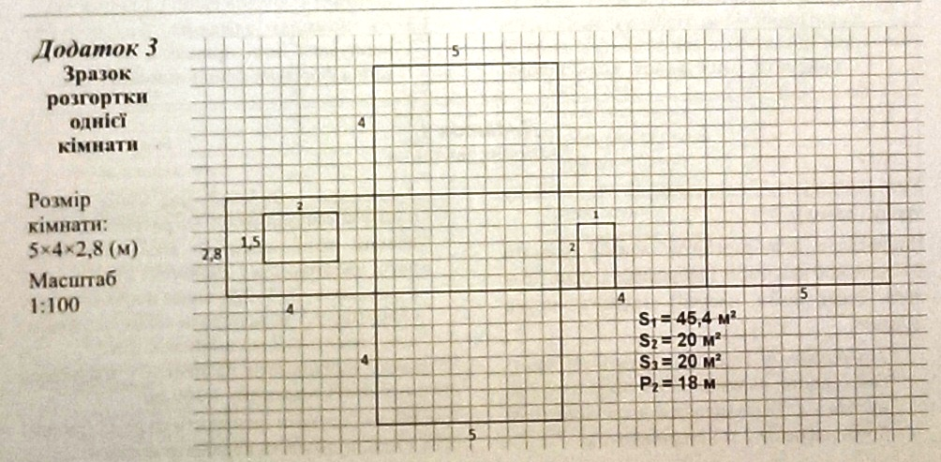
Площа прямокутника.
Розв’язування практичних задач.
Ви купили 3- кімнатну квартиру в новому будинку . Облаштуйте квартиру самостійно , а саме проведіть ремонтно –оздоблювальні роботи.
Ви будите працювати
« кейс – методом». Темою кейсу є практичне застосування формули для обчислення площі прямокутника.
План – розгортка квартири( зображення стін, підлоги, стелі, вікон, дверей) . На папері у клітинку, дотримуючись масштабу 1 :100 см.

Slide 34
Операційні цілі(завдання)
- знати формулу обчислення площі прямокутника, квадрата,
- знати одиниці вимірювання довжини,площі,
- розуміти значення математики для ведення успішної підприємницької діяльності,
- вміти обчислювати площу прямокутника,
- переводити одні одиниці вимірювання довжини і площі в інші.
- аналізувати проблемну ситуацію,
- шукати оптимальні шляхи вирішення проблем,
- здійснювати градацію цінностей,
- виявляти ініціативу,
- наводити аргументи та відстоювати власну позицію,
- приймати миттєві рішення при зміні умов завдання,
- співпрацювати в команді.

Slide 35
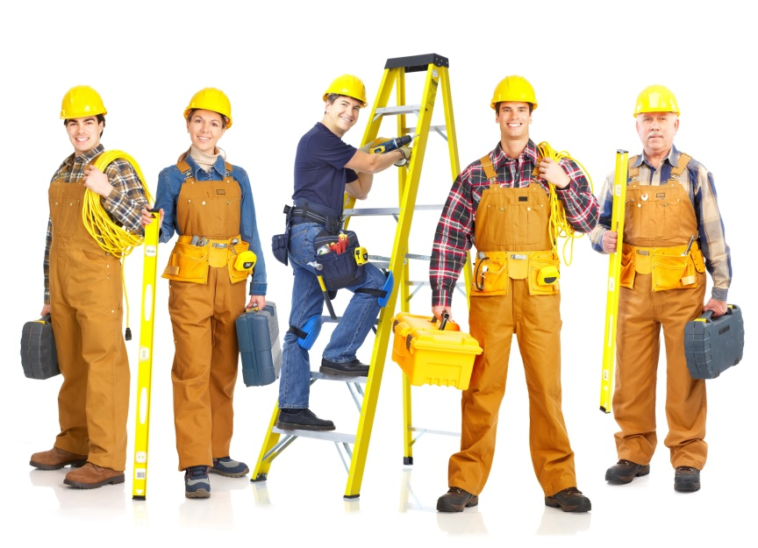
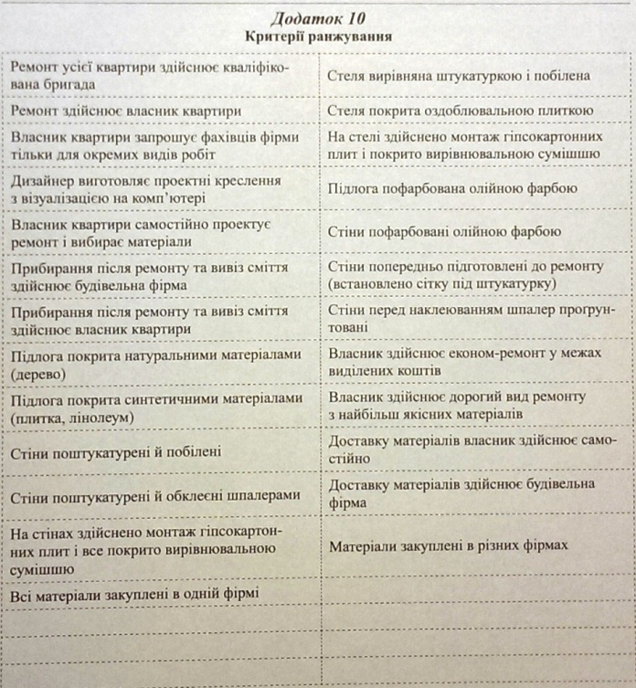
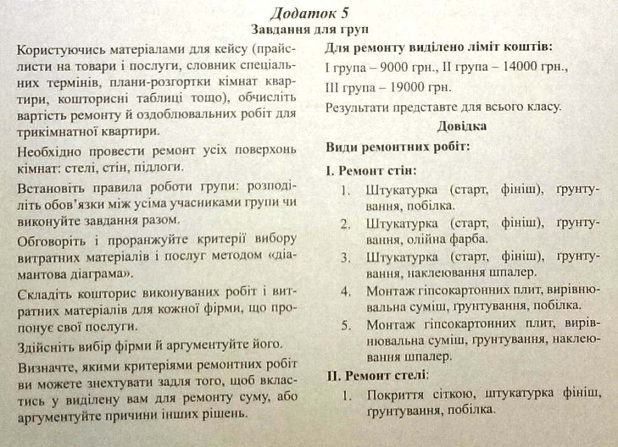
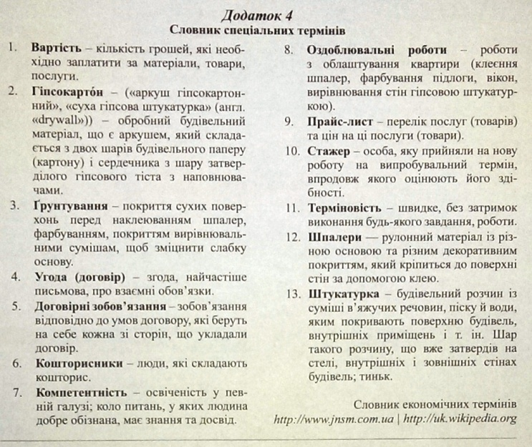
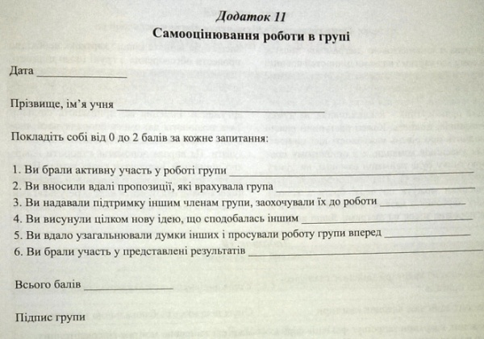
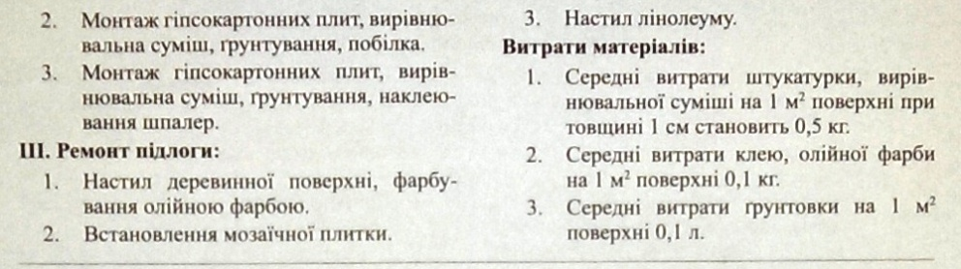
Завдання для груп

Slide 36

Площа прямокутника. Розв’язування практичних задач.
Для того ,щоб взятися до основного завдання треба скласти кошторис вартості ремонту квартири, - учні мають погодити між собою критерії вибору власного виду ремонтних робіт та будівельних матеріалів.
Самостійно ознайомитися з методом « діамантова діаграма» і здійснити ранжування запропонованих критеріїв.

Slide 37
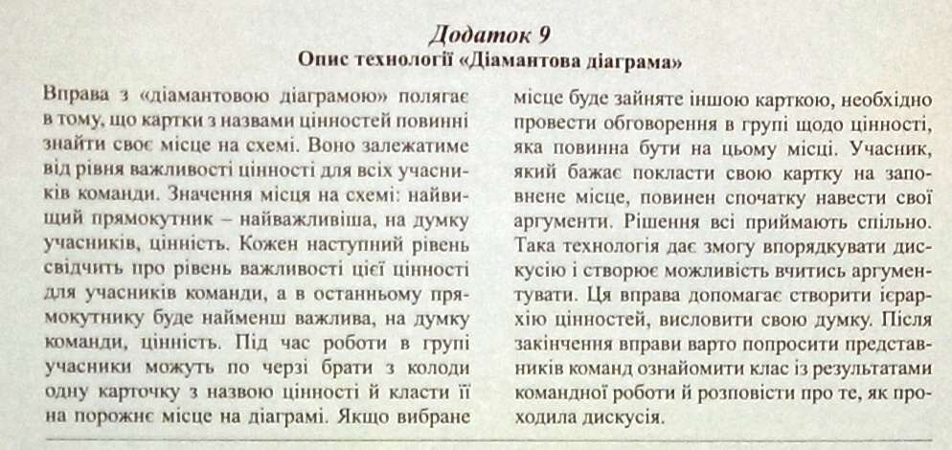
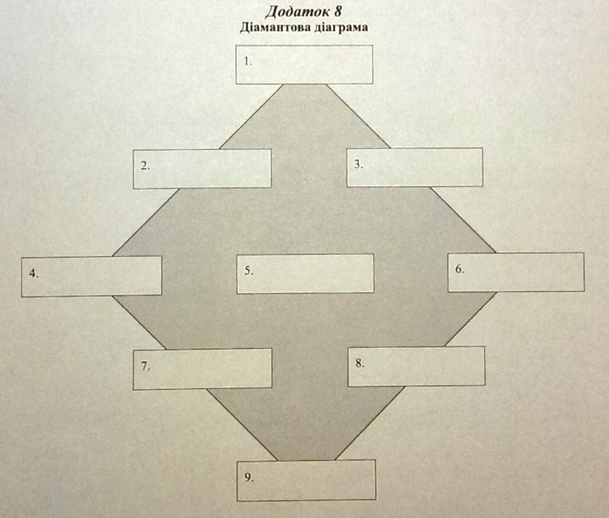

Технологія
«Діамантова діаграма».

Slide 38
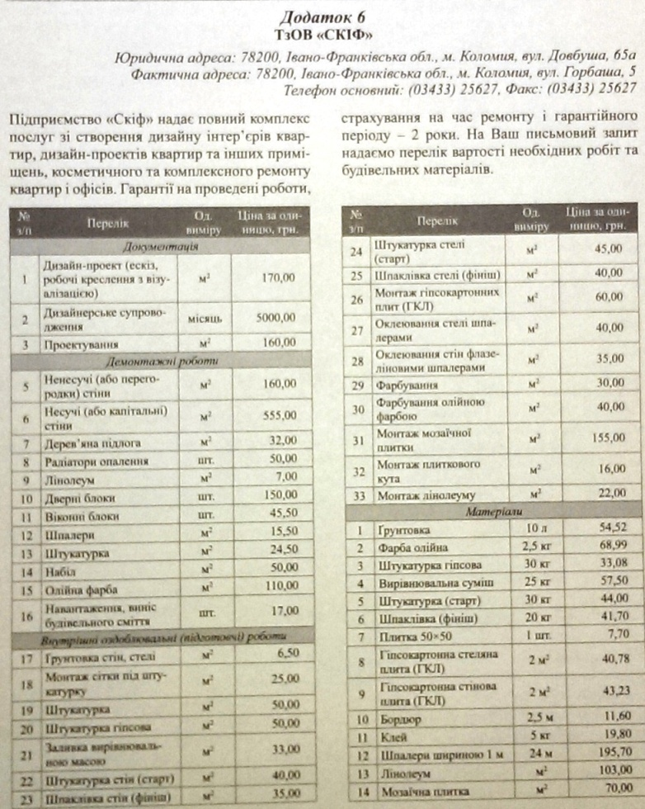
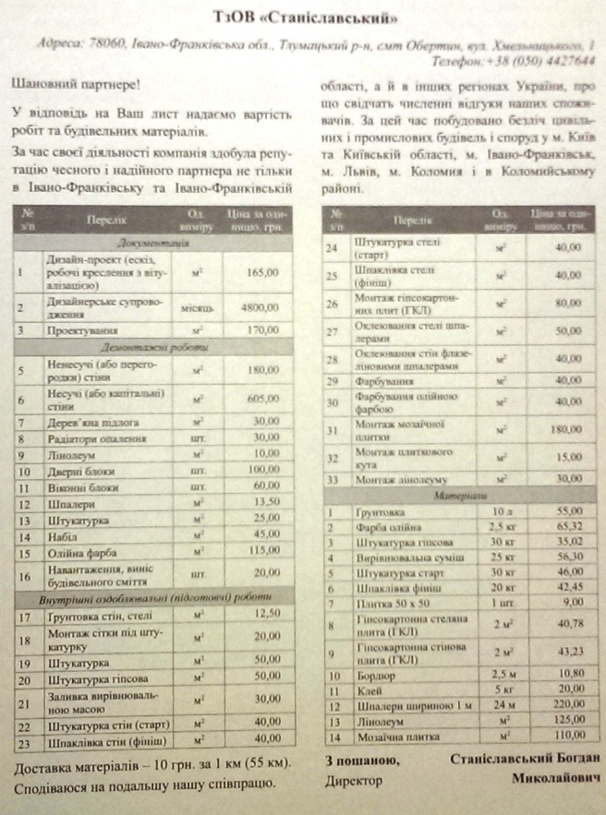
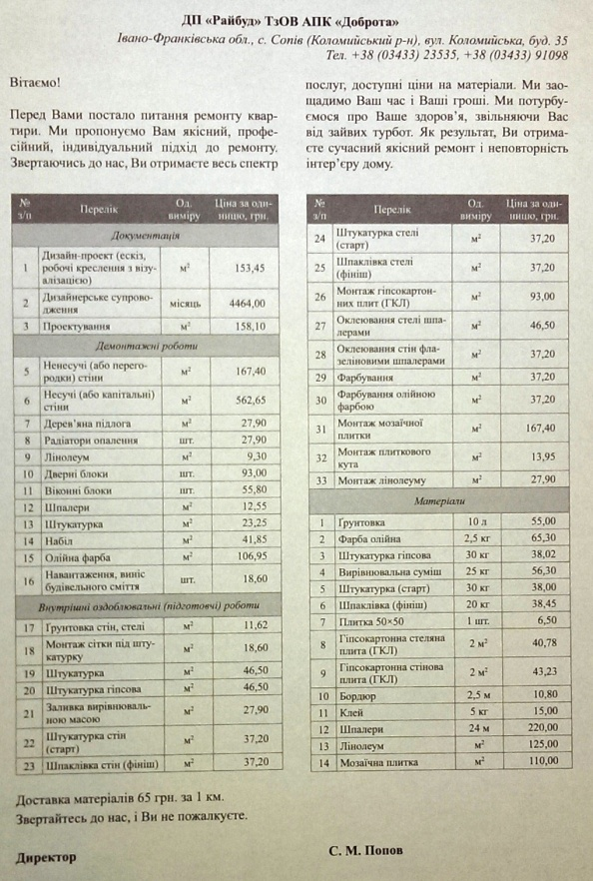
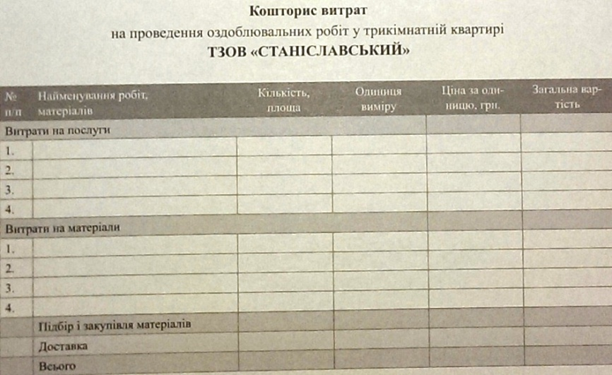
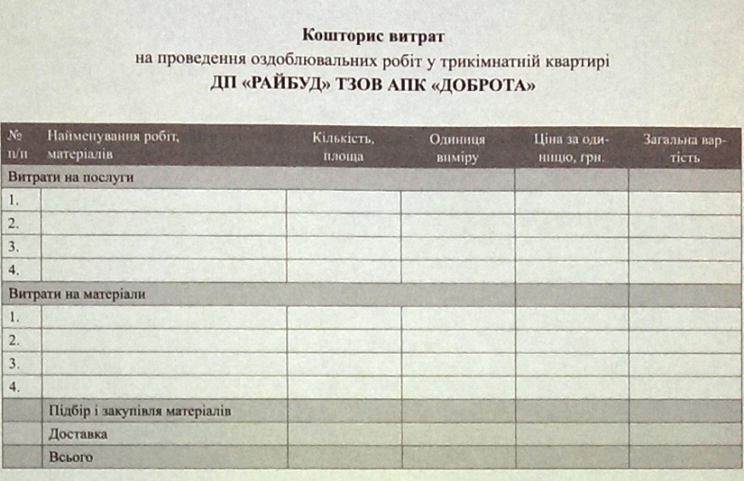
Площа прямокутника. Розв’язування практичних задач.
Коли всі члени групи погодяться з відібраними критеріями , можна ознайомлюватися з пропозиціями фірм і складати кошторис.

Slide 39
Задача
Різні способи розв’язування лінійного тригонометричного рівняння
1. Спосіб зведення до однієї тригонометричної функції.
2. Спосіб зведення рівняння до однорідного відносно синуса та косинуса кута.
3. Спосіб введення допоміжного аргументу.
4. Спосіб заміни синуса і косинуса на тангенс половинного кута.
5. Графічний спосіб.
6. Спосіб розкладання на множники.
7. Спосіб перетворення різниці (суми) тригонометричних функцій в добуток.
8. Спосіб піднесення до квадрата.

Slide 40

Формуються вміння:
- уміти презентувати себе , свою групу, клас , школу усно і письмово,
- володіти способами взаємодії з людьми , які оточують та подіями,
- виступати з усними повідомленнями,
- уміти ставити запитання , коректно вести навчальний діалог,
- володіти способами взаємної діяльності в групі,
- володіти прийомами дій у ситуації спілкування,
- уміння шукати і знаходити компроміси.

Slide 41
Задачі прикладного характеру
1. Якщо фермер дотримуватиметься умов вирощування зернових культур, то він може отримати з 1 га в середньому 30-35 ц зернових культур. На скільки відсотків це більше від реально зібраних 20 ц з 1 га? ( 50% - 75% ).
2. Підняття ціни на нафту спричинило різке зростання ціни на бензин. Ціна одного літра бензину марки А- 95, яка становила 16 грн. 30 к , зросла на 70%. Яка нова ціна літра бензину?
3.Бармен отримує заробітну плату , яка становить 30% від реалізованої продукції. На яку суму реалізовано продукції, якщо він отримав зарплату 690 грн.? ( 2300 грн.)

Slide 42

Формуються вміння:
- вміння аналізувати ситуацію на ринку праці, діяти відповідно до особистої та суспільної вигоди, володіти етикою трудових та громадянських взаємовідносин ,
володіти знаннями і досвідом діяльності в соціально - трудовій сфері, у питаннях професійного самовизначення.

Slide 43
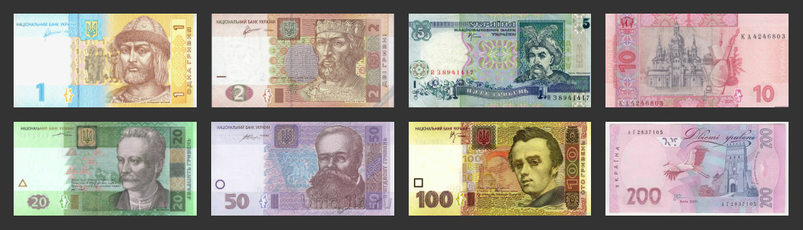
Практичні роботи з математики
Для 5 класу.
ПР – 5. Додавання натуральних чисел.
За допомогою яких грошових банкнот можна утворити суму:
а) 107 грн. = 100 грн. + 5 грн. + 2 грн.;
б) 438 грн.;
в) 1243 грн.,
г) 822 грн.?
2. У касі в наявності є купюри : 1 грн.,2 грн.,5 грн., 50 грн., 200 грн. За допомогою якої найменшої кількості купюр можна скласти суму:
а) 217 грн.=200 грн.+10 грн.+
+5 грн. + 2 грн.;
б) 858 грн., в) 183 грн.,
г) 1016 грн.

Slide 44

Формуються вміння:
- уміти ставити та пояснювати свою мету,
- ставити запитання до фактів які досліджуються,
- відшукувати причини явищ,
- визначати своє розуміння або нерозуміння по відношенню до проблеми що вивчається,
- описувати результати,
- уміти сприймати загальну картину світу.

Slide 45
Задачі на логіку
1. Один римлянин ,умирая, оставил жену в ожидании ребенка . Зная , что она остается таким образом без средств к существованию оформил завещание следующего характера: Если родиться сын , то отдать ему 2/3 имущества , а 1/3 матери ребенка. В случае , если родиться дочь , то ей положено только 1/3 имущества , а матери – 2/3 от него. Но произошло непредвиденное: вдова завещателя родила близнецов : мальчика и девочку.
Вопрос : Как разделить имущество, чтобы удовлетворить условия завещания ?

Slide 46
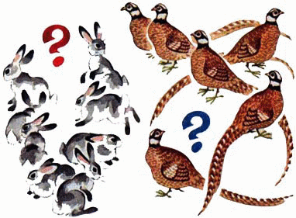
Задачі на логіку
2. Старинная китайская задача.
В клетке находиться известное число фазанов и кроликов. Известно, что вся клетка содержит 35 голов и 94 ноги. Узнать число фазанов и число кроликов.

Slide 47

Формуються вміння:
- розвивається інтерес до математики,
- формуються прийоми продуктивної діяльності ( аналіз, синтез…);
- розвивається логічне мислення, просторове уявлення,
- формуються навички дослідницької діяльності;
- вміння мислити широко, перспективно, бачити роль та місце математики в повсякденному житті, її зв’язок з іншими науками;
- розвивається інтуїція , прагнення шукати різні способи розв’язування задач.

Slide 48
Висновки
Креативність , інноваційність , здатність ризикувати , а також планувати заходи , які допоможуть досягти окреслених цілей, - це вміння, на які є найбільший запит роботодавців і які життєво необхідні для розвитку сучасної економіки. Підприємницькі якості - ключові для розвитку економіки України та її мешканців, які хочуть, щоб їхня країна стала частиною Європейського Союзу.

Slide 49

Інформація для роздумів
Люди вчаться тоді, коли готові до навчання.
Люди вчаться на практиці.
Люди вчаться тоді, коли навчають інших.
Люди вчаться на помилках.
Люди легше вчаться того, що їм близьке і безпосередньо їх стосується.
Люди люблять учитися методично і намагаються бути систематичними.
Люди не можуть навчатись того, чого не розуміють.
Люди вчаться найкраще, коли знання та вміння пристосовані до їх специфічних потреб і стилю навчання.

